Slide 1
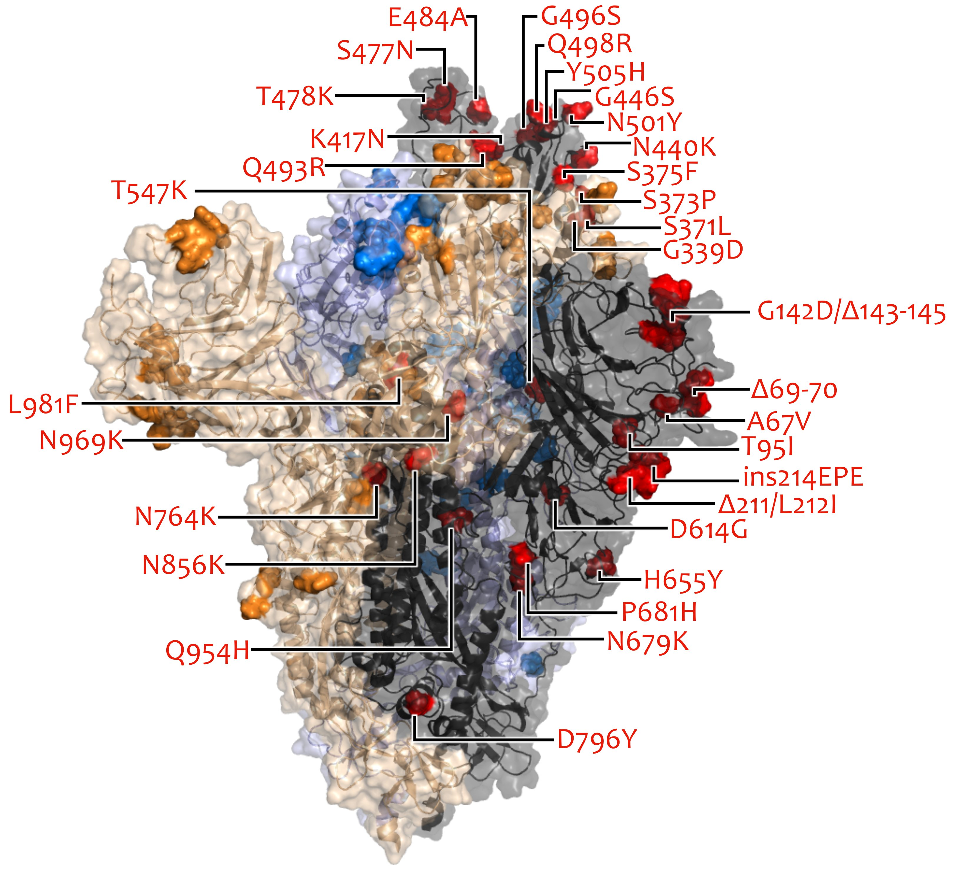
VOC/VOI in Deutschland aktuelle Situation
FG36, FG32, MF1, MF2, MF4, AG Evo, FG17 Berlin, 12.10.2022

Slide 2
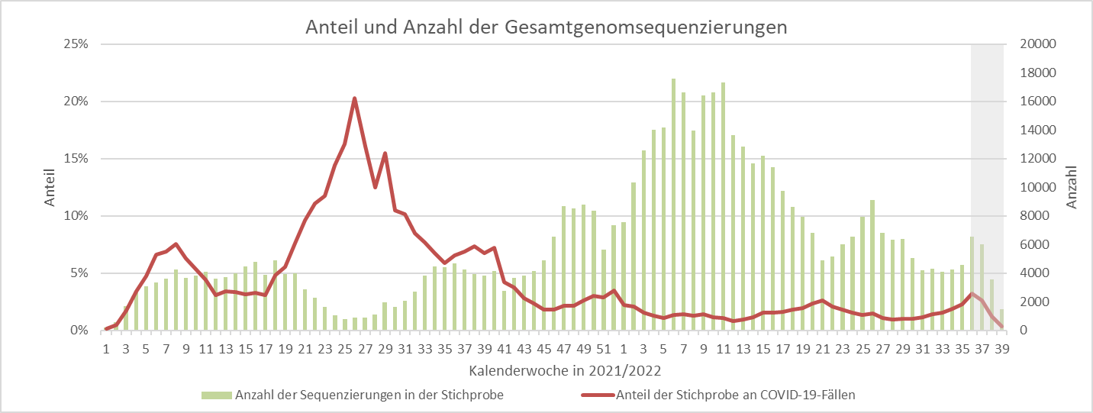
Anteil Genomsequenzierungen

Slide 3
VOC Anteile
KW 2022 | Omikron
 | BA.1 | BA.2 | BA.3 | BA.4 | BA.5
30 | 0 % | 1,4 % | 0 % | 3,9 % | 94,6 %
31 | < 0,1 % | 1,2 % | 0 % | 3,6 % | 95,1 %
32 | 0 % | 1,0 % | 0 % | 2,8 % | 96,1 %
33 | 0 % | 0,5 % | 0 % | 2,7 % | 96,7 %
34 | 0 % | 0,9 % | 0 % | 2,8 % | 96,2 %
35 | < 0,1 % | 1,2 % | 0 % | 3,2 % | 95,5 %
36 | < 0,1 % | 0,9 % | 0 % | 2,9 % | 96,1 %
37 | 0 % | 1,0 % | 0 % | 3,2 % | 95,7 %
38 | 0 % | 1,6 % | 0 % | 2,5 % | 95,9 %
38 | 0 % | 2,0 % | 0 % | 1,9 % | 95,9 %

Slide 4
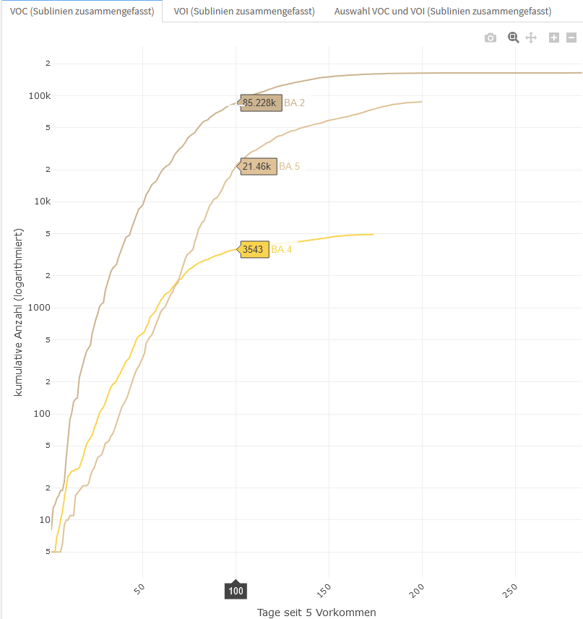
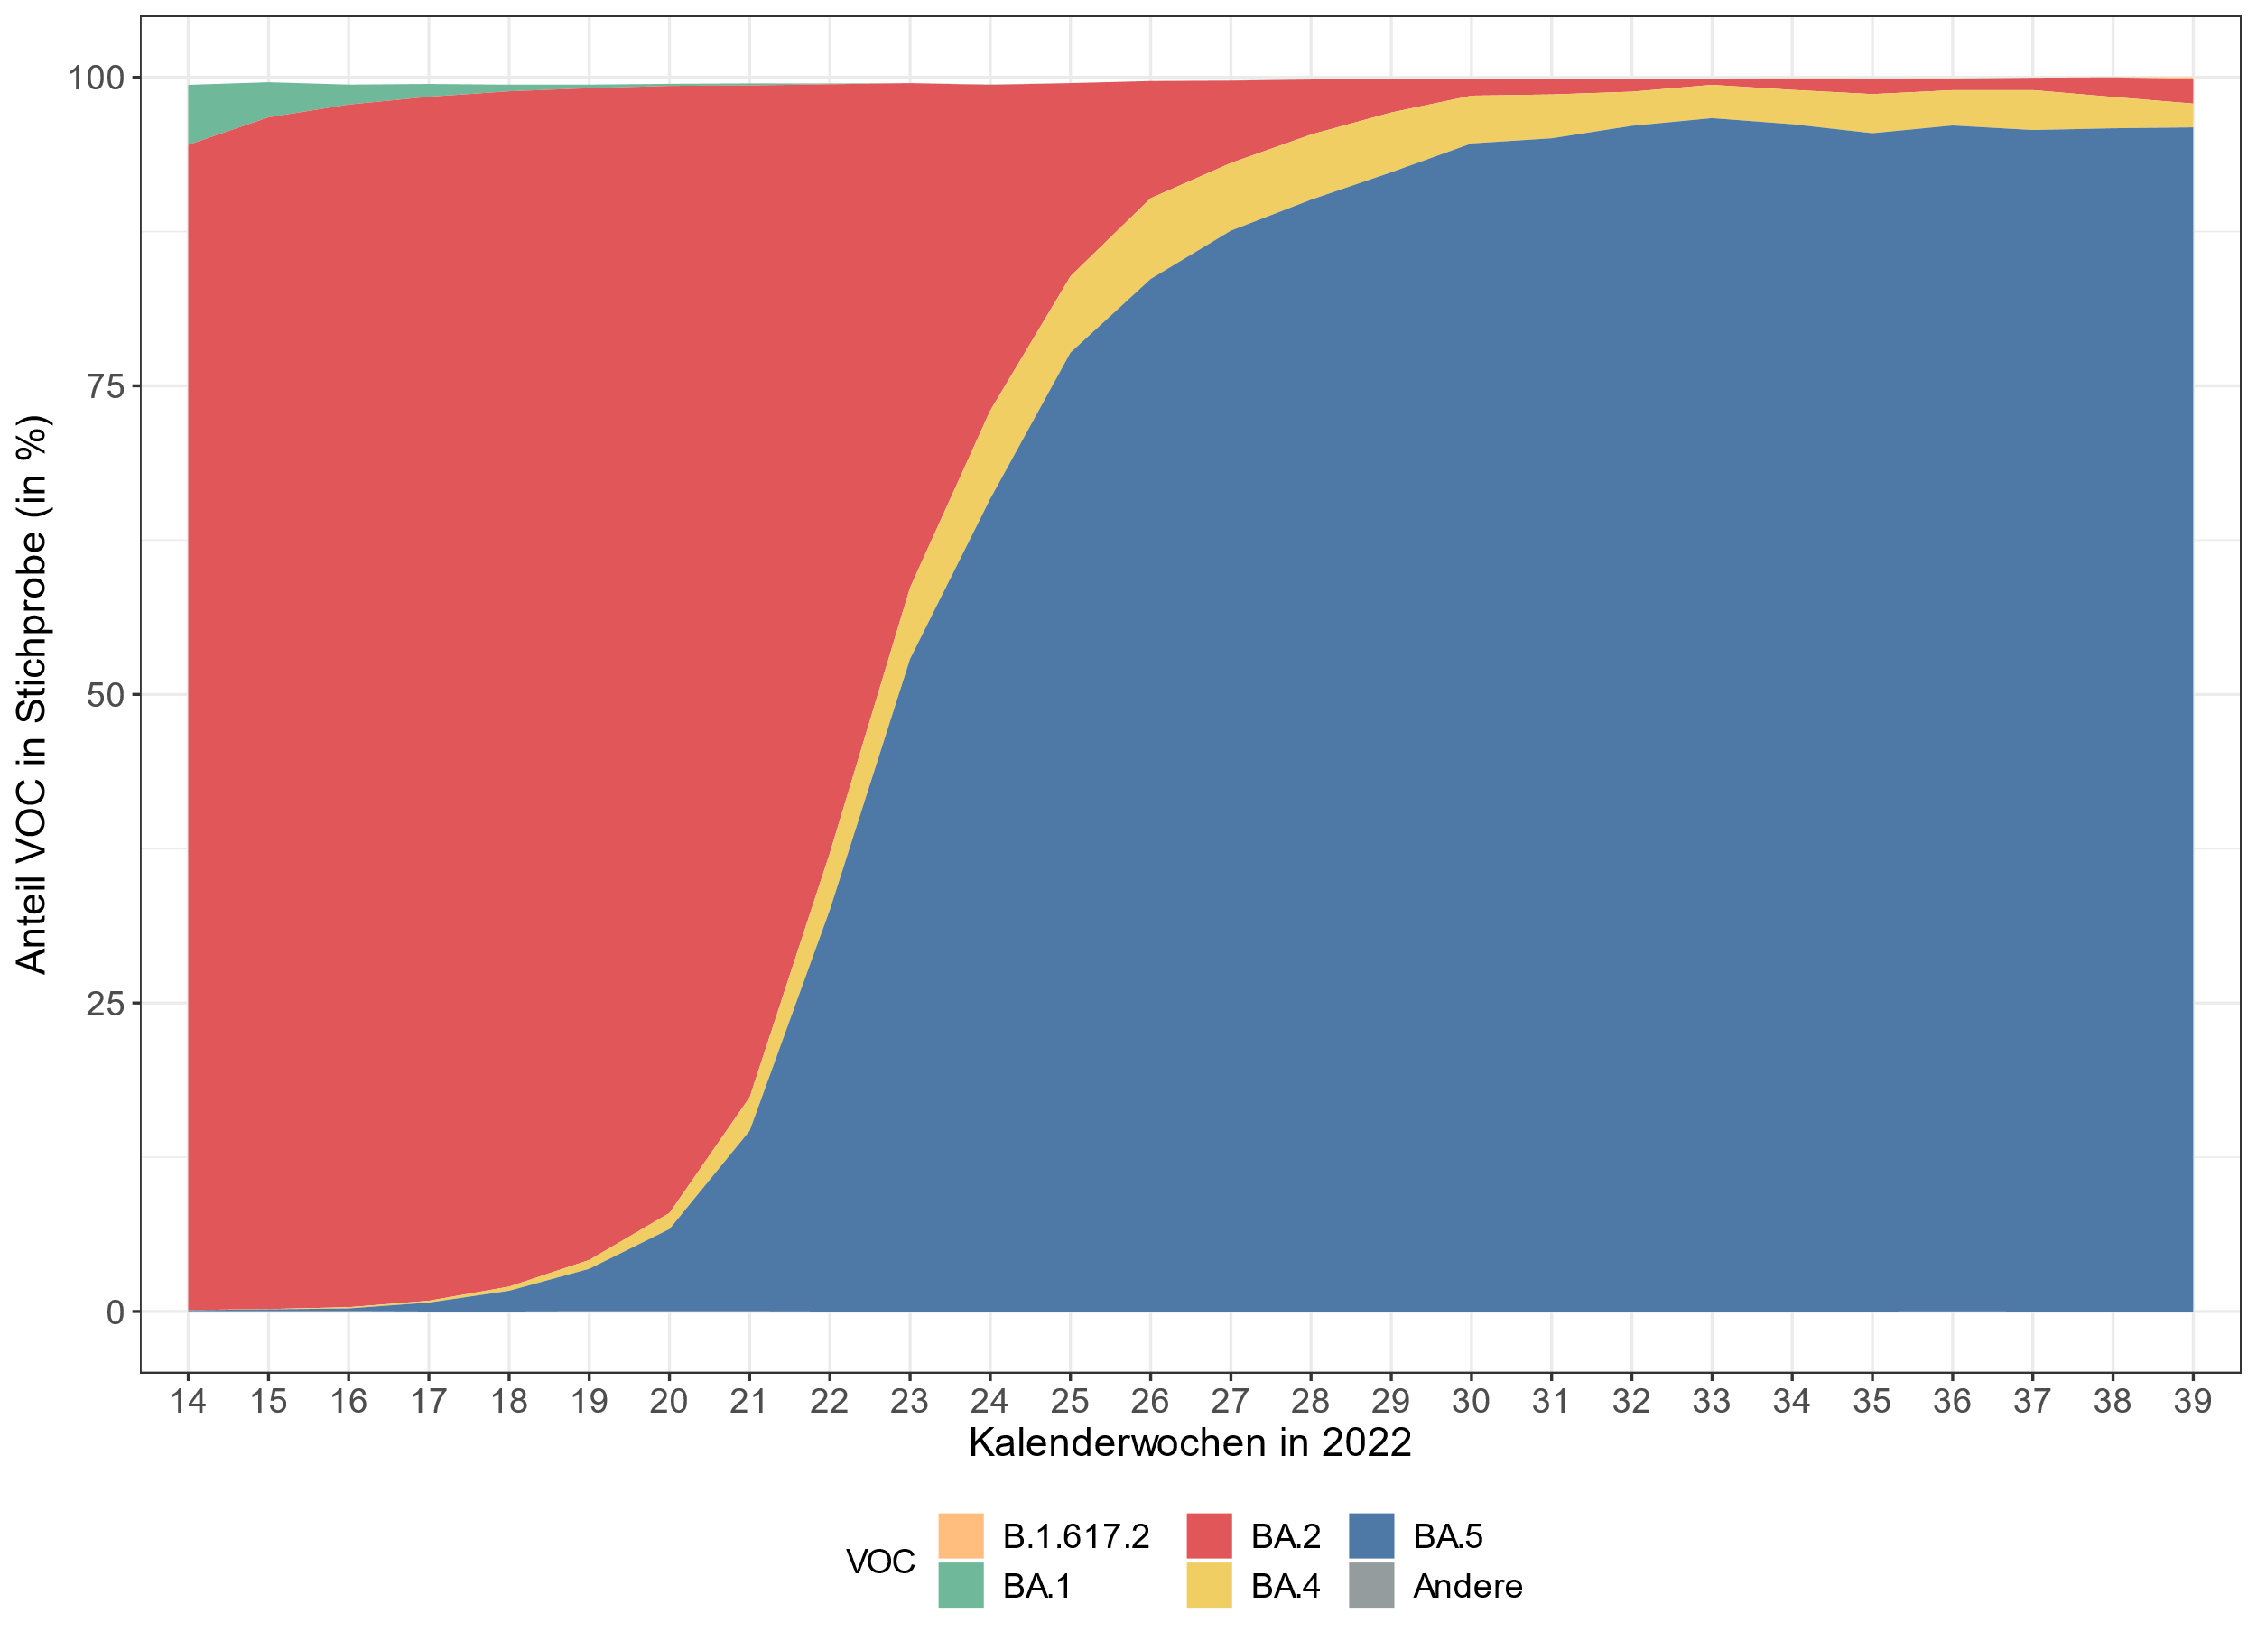
VOC Anteile

Slide 5
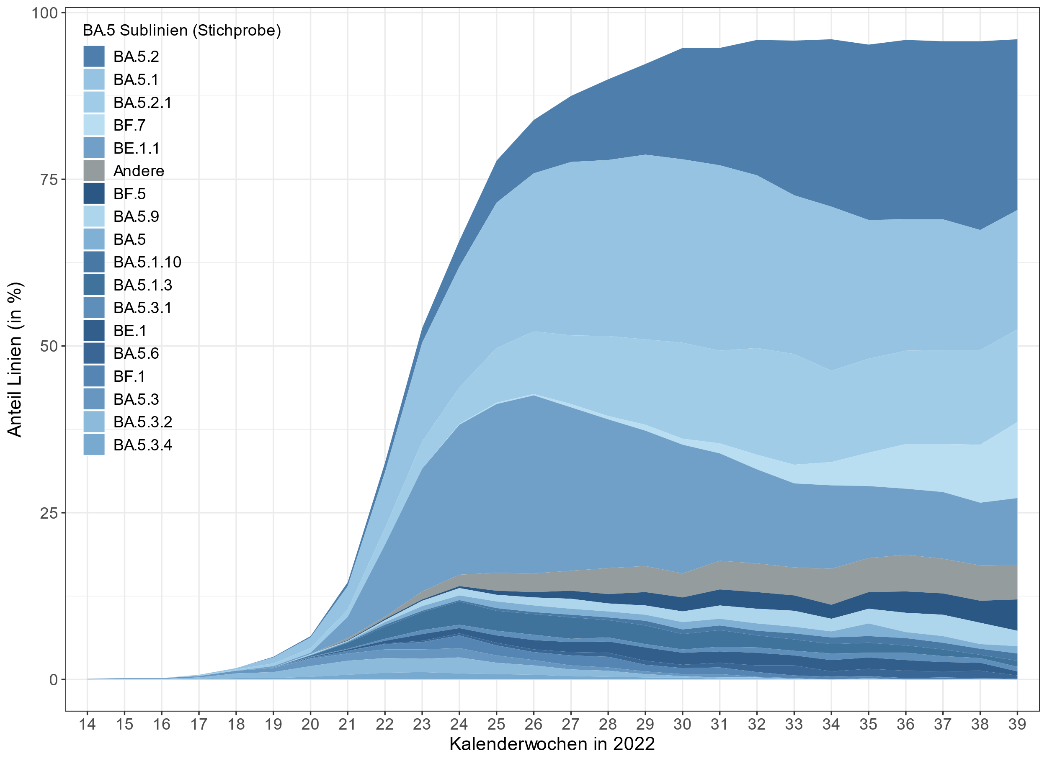
Omikron (Sub-)Linien Anteile (Datenstand: 26.09.2022)
KW37/2022 (Stichprobe)
Omikron 100%
BA.5.2 25,6%
BA.5.1 17,9%
BA.5.2.1 13,9%
BF.7 11,4%
BE.1.1 10,0%
BF.5 4,7%
BA.2.75 Sublinien mit S:R346X
BA.2.75 0,6 %
BA.2.75.1 0,1%
BA.2.75.2 0,2%
Nachweise in Stichprobe (gesamt)
BQ.1: 94 (112)
BQ.1.1: 67 (77)

Slide 6
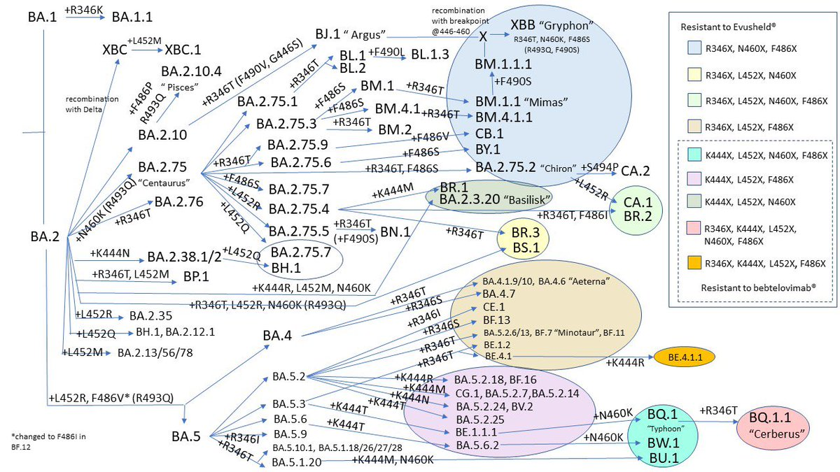
Omicron: Convergent evolution and variants with immune escape potential (Figure from Daniele Focosi, Uni-Klinik Pisa + Twitter SC2-Community et al.)
Sofia Paraskevopoulou (MF1)
Source: https://twitter.com/dfocosi/status/1577568547227721729

Slide 7
BQ.1 , BQ.1.1

Slide 8
BA.4*/BA.5 + R346X in der Stichprobe (Datenstand 26.09.2022)
Mutation S:R346:
“escape a large group of neutralizing antibodies (NAbs)” bioRxiv, Jian 2022 https://doi.org/10.1101/2022.08.09.503384
KW | BA.2* + S:R346X | BA.4* + S:R346X | BA.5* + S:R346X
31 | 7 | 16 | 35
32 | 8 | 17 | 33
33 | 13 | 13 | 35
34 | 5 | 16 | 41
35 | 10 | 12 | 29
36 | 7 | 17 | 39
37 | 11 | 16 | 45
38 | 16 | 20 | 37
Summe | 77 | 127 | 294

